Slide 1
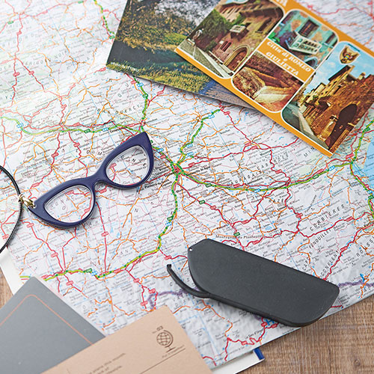
【提案書】
ストラップ付ルーペ
特徴
胸ポケットに入れられるコンパクトさに加え、首から下げられるストラップ付きのため、いつでもどこでも必要なとき取り出せる便利なルーペです。特典用やノベルティ用におすすめです。
納期
納期スペース
仕様
素材：PC・アクリル・PP・ポリエステル
サイズ：35×106×4mm
包装：台紙付ポリ入
お見積
お見積りスペース

